Slide 1
T3
Too Simple
--LBromine

Slide 2
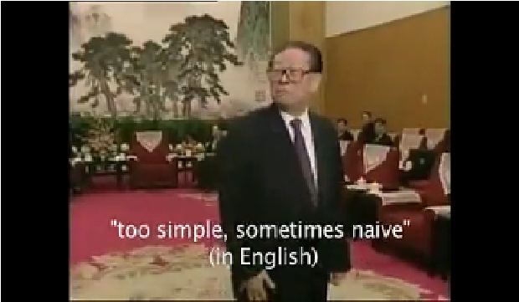
刚看到这道题认为是道大(dai)水(huo)题(ti)
然后就得到了长者的蔑视

Slide 3
先考虑40分做法：

Slide 4
观察发现对于两个点的距离dis(i,j)等于max(abs(x[i]-x[j]),abs(y[i]-y[j]));
O(NQ)暴力枚举可得40分；

Slide 6
对于a区域，对答案的贡献就是y(a)-y;
对于b区域，对答案的贡献就是x(b)-x;
对于c区域，对答案的贡献就是y-y(c);
对于d区域，对答案的贡献就是x-x(d);

Slide 7
我们整体考虑：设a区域的点数为acnt，y坐标之和为asum(其他同理)
于是ans=asum-y*acnt+y*ccnt-csum+bsum-x*bcnt+x*dcnt-dsum;
整理得ans=asum-csum+y*(ccnt-acnt)+bsum-dsum+x*(dcnt-bcnt)

Slide 8
将特殊点分别按照y-x和y+x排序，并且分别求x的前缀和与y的前缀和
再二分找到查询点（s，t）的t-x和t+x在其中的位置

Slide 9
于是分别对于x和y我们求出了
asum+bsum=(1);bsum+csum=(2);
csum+dsum=(3);asum+dsum=(4);

Slide 10
asum+bsum=(1);bsum+csum=(2);
csum+dsum=(3);asum+dsum=(4);
于是神奇的事情发生了
我们发现我们只需要求asum-csum
2*(asum-csum)=(1)+(4)-(2)-(3);
对于ccnt-acnt用同样的方法求出
ans=asum-csum+y*(ccnt-acnt)+bsum-dsum+x*(dcnt-bcnt)

Slide 11
Thanks!

